Slide 1
程序设计实验（3） 选择结构
吴永辉
复旦大学计算机学院，上海智能信息处理重点实验室
yhwu@fudan.edu.cn
WeChat : 13817360465

Slide 2
第2章 编程基础（I）
1984年图灵奖得主Nicklaus Wirth提出的著名公式“算法+数据结构=程序”
算法是编程解决问题的方法
数据结构是现实世界中要被处理的信息在程序中的表示形式
数据结构
基本的数据类型整数、实数、字符，
数组、指针、结构组成，
算法则是通过顺序结构、选择结构、循环结构和函数来实现
选择结构
if选择结构，switch选择结构；
循环结构
while循环结构，do-while循环结构和for循环结构。

Slide 3
2.1 选择结构
选择结构
if选择结构
switch选择结构

Slide 4
if选择结构有三种形式
单分支if选择结构，例如：
if (score>=60) printf(“pass”);// 单分支if语句
if else选择结构，例如：
if (score>=60) printf(“pass”);
else printf(“fail”);
多分支if else选择结构，例如：
if (score>=90) printf(“excellent”);//多分支if语句
else if (score>=80) printf(“good”);
else if (score>=70) printf(“secondary”);
else if (score>=60) printf(“pass”);
else printf(“fail”);

Slide 5
2.1.1 Accurate Movement
试题来源：ICPC 2019-2020 North-Western Russia Regional Contest
在线测试：计蒜客 A2270，Gym 102411A
单分支if语句实验

Slide 6
Amelia做了一个2×n大小的矩形盒子，里面有两个平行的轨道，每条轨道上都有一个矩形块。短矩形块的尺寸为1×a，长矩形块的尺寸为1×b。长的矩形块的两端各有一个止动栏杆，短的矩形块则始终位于这两个止动栏杆之间。
只要短矩形块在长的矩形块的止动栏杆之间，矩形块就可以沿着轨道移动，一次可以移动一个矩形块。因此，在每次移动时，Amelia都会选择其中一个矩形块移动它，而另一个矩形块则保持原来的位置。最初，两个矩形块在矩形盒子的一侧对齐，Amelia希望通过尽可能少的移动次数移动两个矩形块到矩形盒子的另一侧对齐。如图所示。要达到这一目标，Amelia最少要移动矩形块多少次？

Slide 7
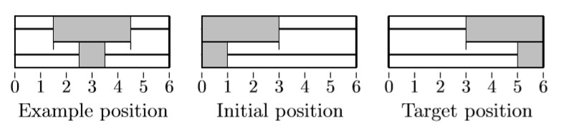

Slide 8
输入
输入一行，给出三个整数a，b和n（1≤a<b≤n≤10⁷）。
输出
输出一行，给出一个整数，Amelia最少要移动矩形块的次数。

Slide 9
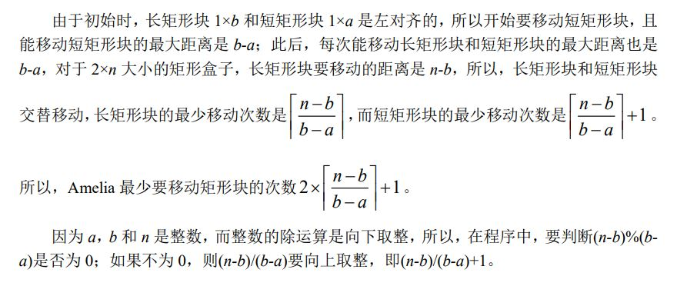
试题解析

Slide 10
2.1.2 Sum
试题来源：ACM 2000 Northeastern European Regional Programming Contest (test tour)
在线测试地址：Ural 1068
if else选择结构实验

Slide 11
请您求出在1到n之间的所有整数的总和。

Slide 12
输入
输入是一个绝对值不大于10000的整数n。
输出
输出一个整数，是所有在1到n之间的整数的总和。

Slide 13
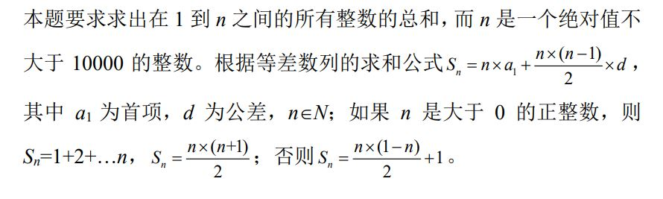
试题解析

